Slide 1
なんじはんかな？
2

Slide 2
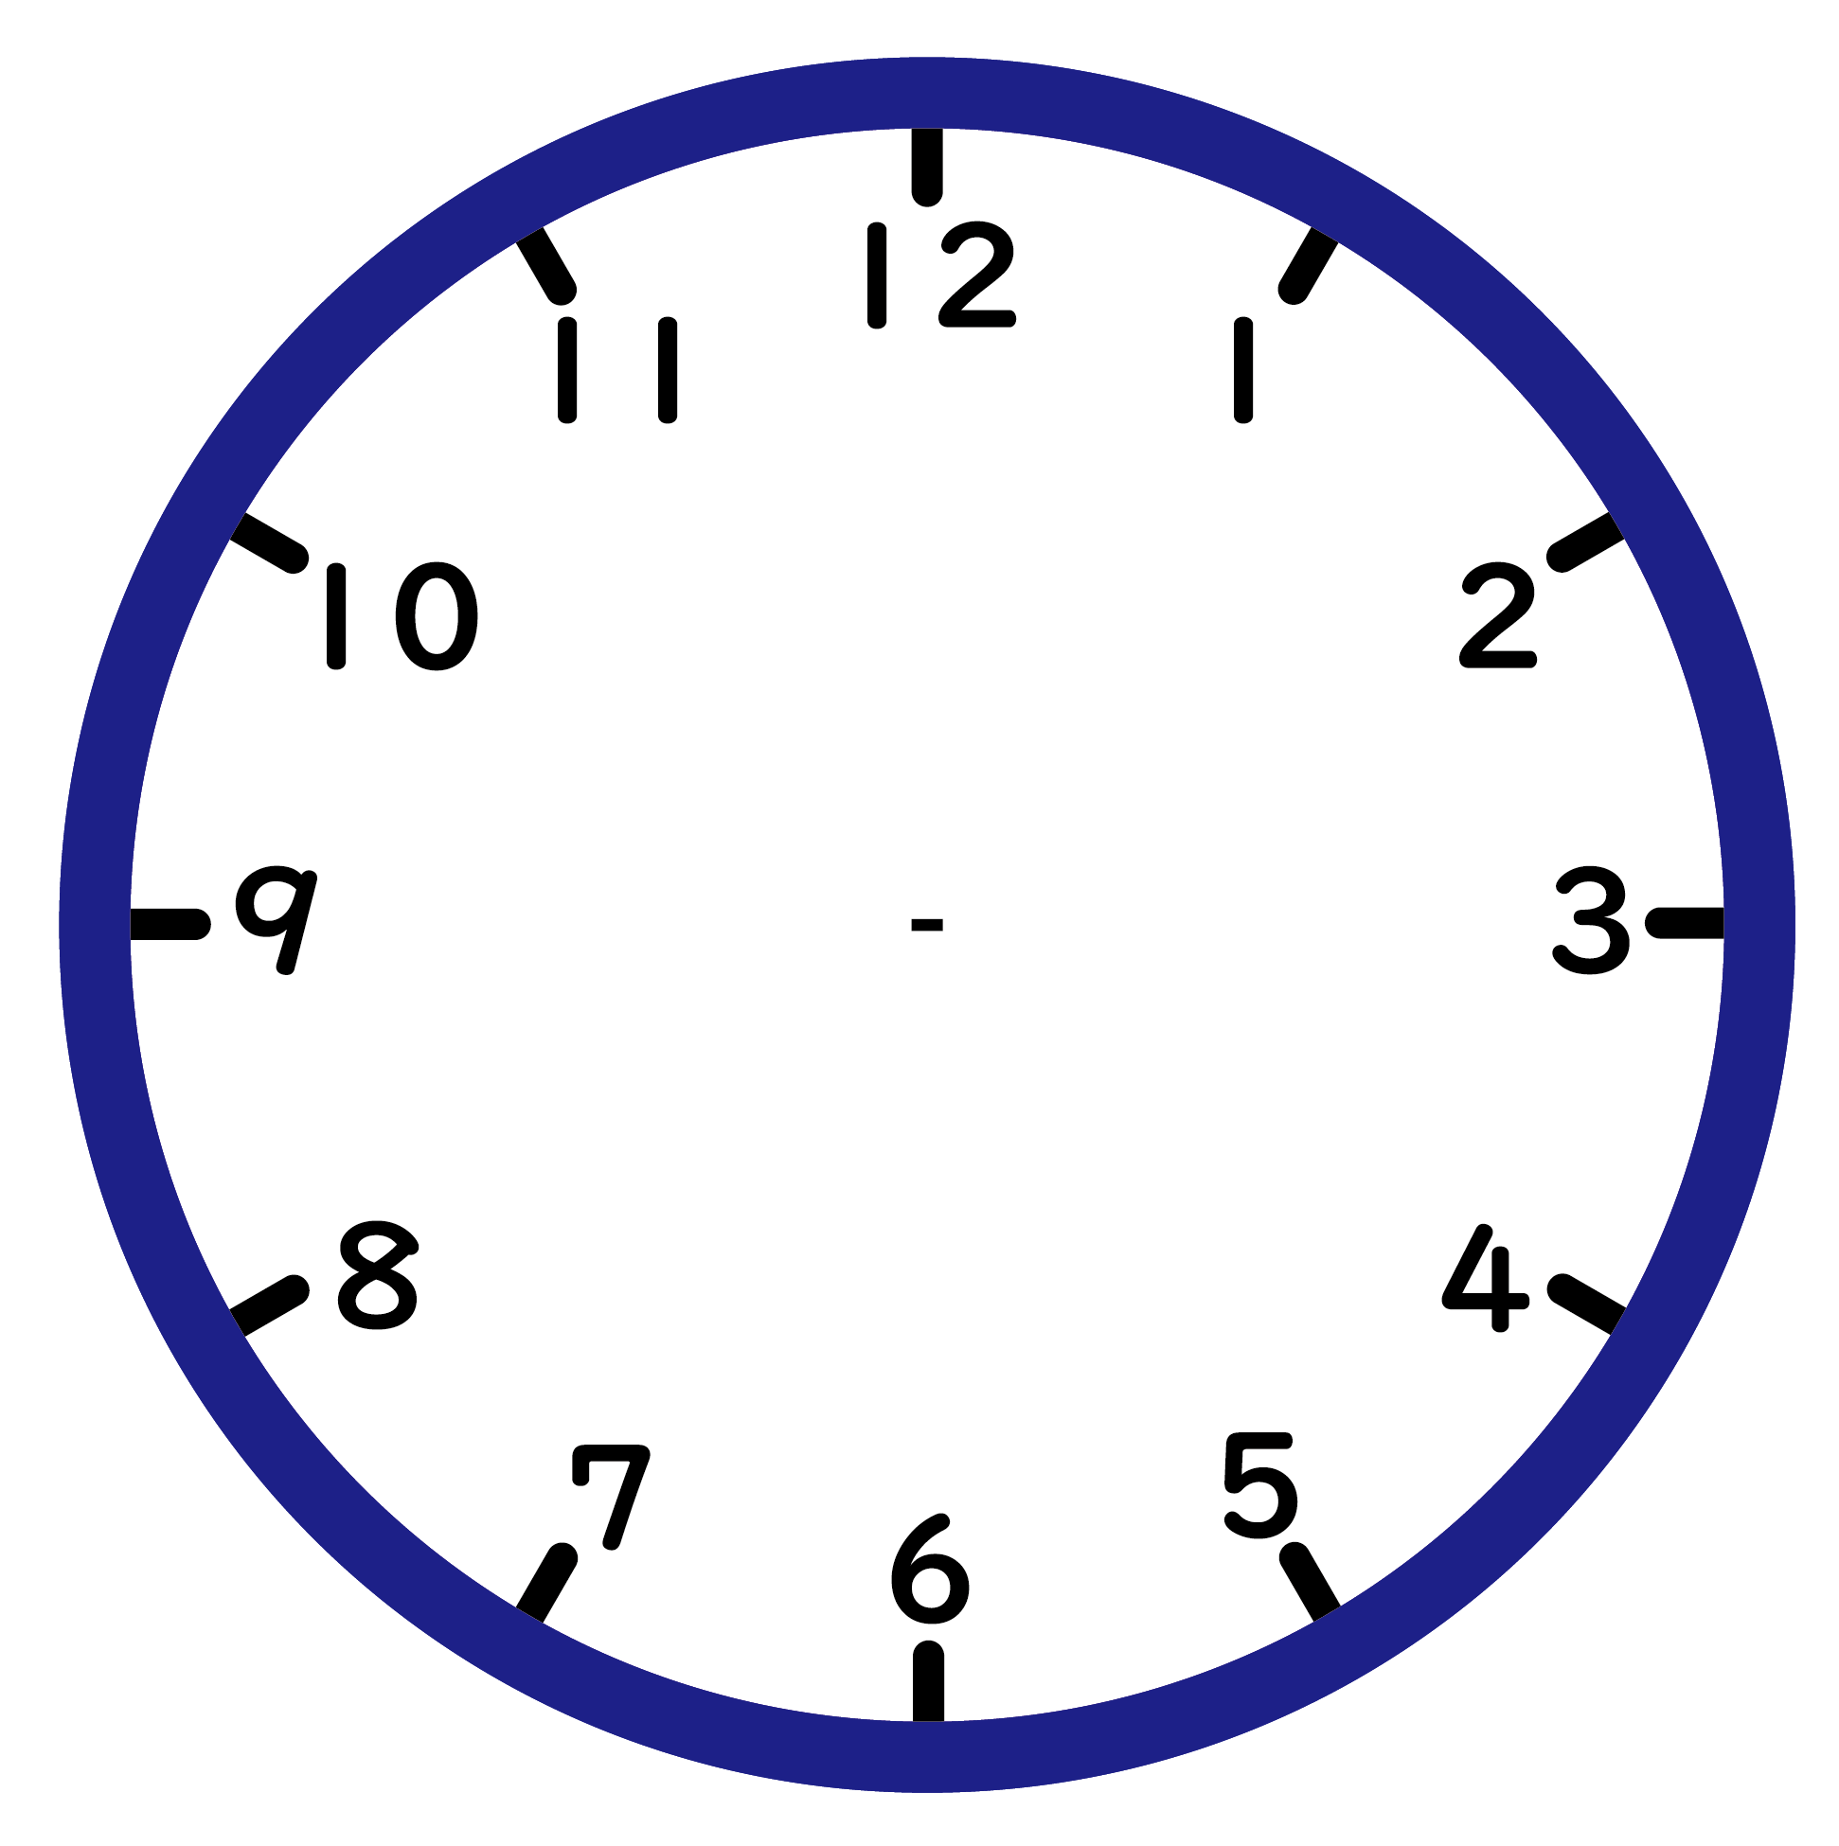
2じはん

Slide 3
5じはん

Slide 4
9じはん

Slide 5
12じはん

Slide 6
8じはん

Slide 7
1じはん

Slide 8
10じはん

Slide 9
6じはん

Slide 10
7じはん

Slide 11
11じはん

Slide 12
4じはん

Slide 13
3じはん

